Slide 1
PHP + MySQL 토이프로젝트 김지은

Slide 2
Website 연동
1

Slide 3
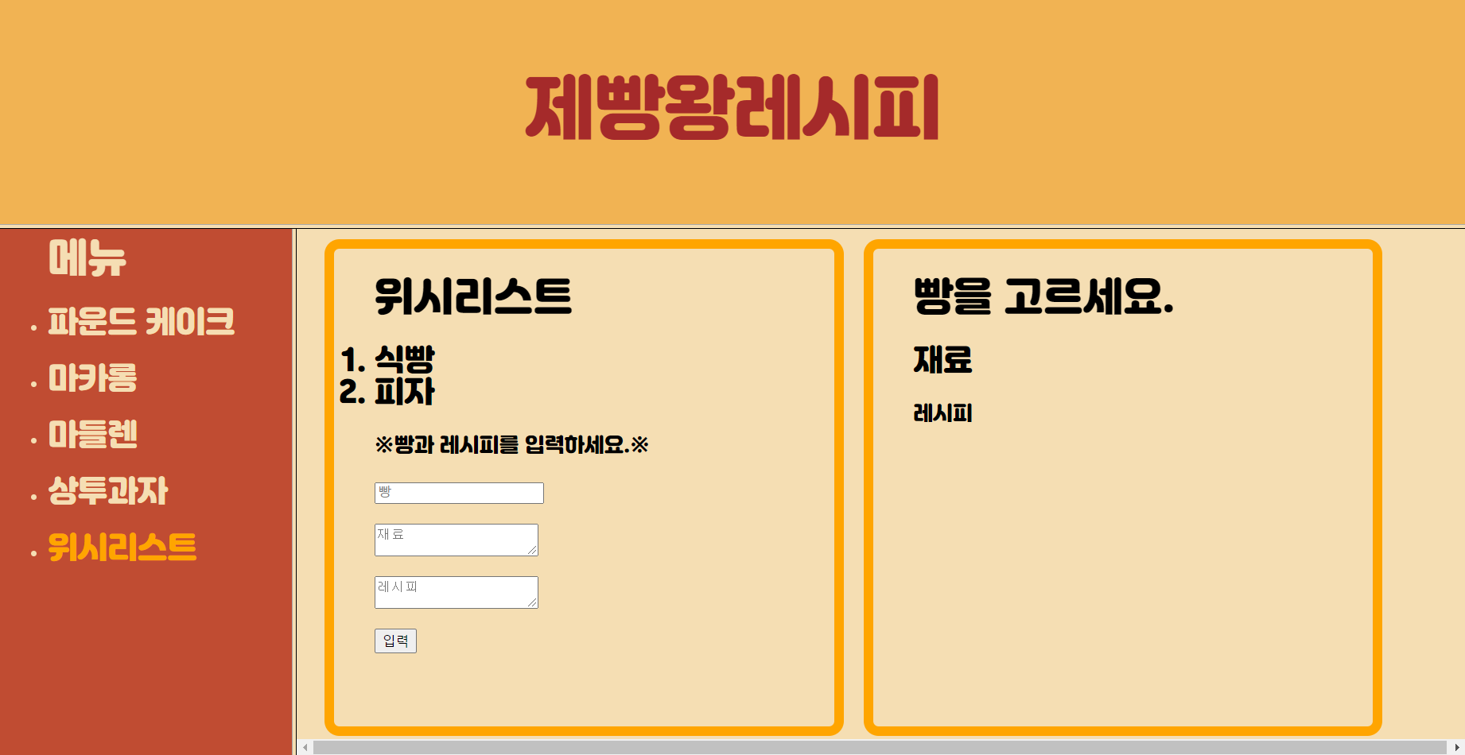
Website 연동
1

Slide 4
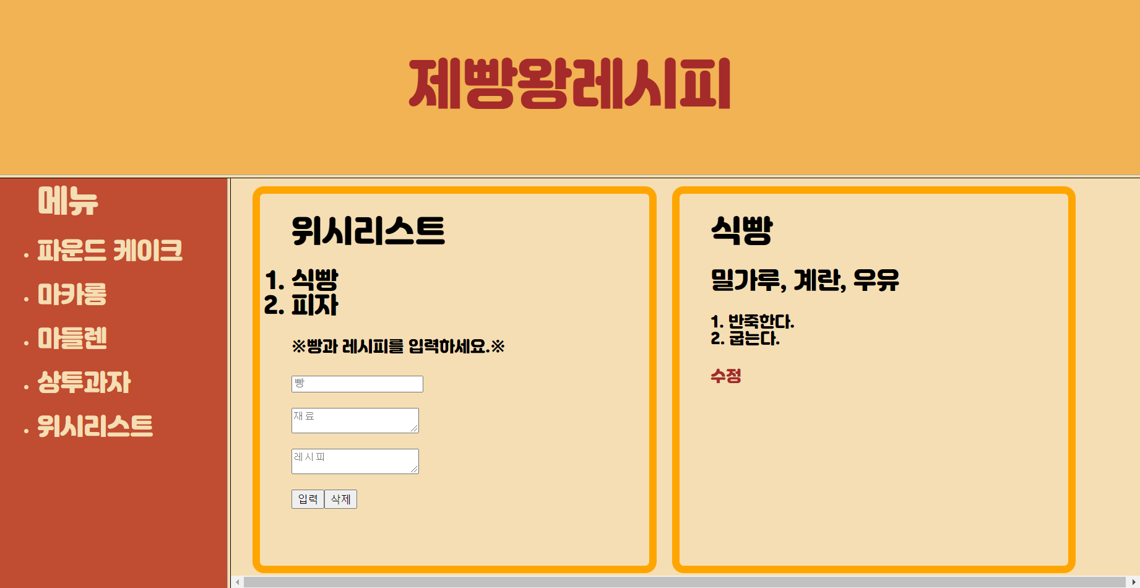
Website 연동
1

Slide 5
PHP 코드
2

Slide 6
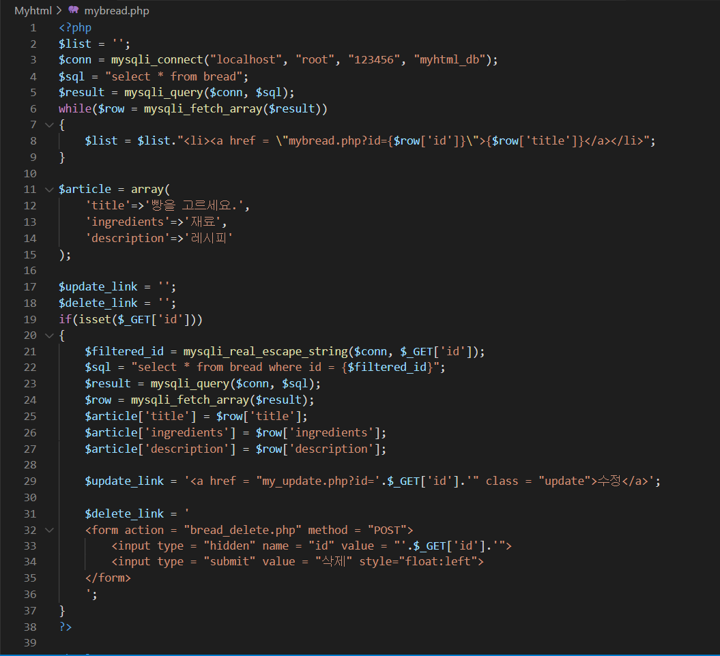
PHP 코드
2

Slide 7
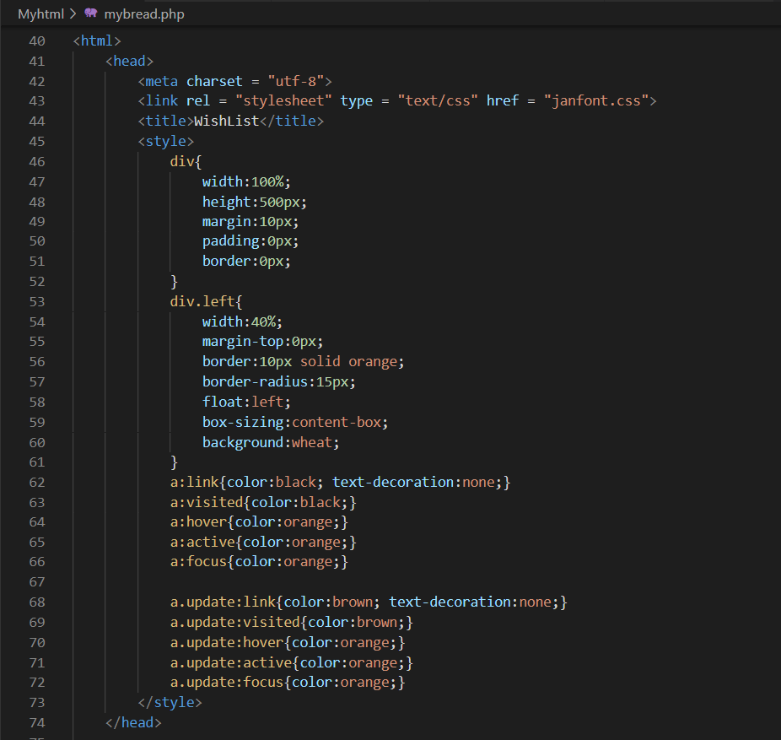
PHP 코드
2

Slide 8
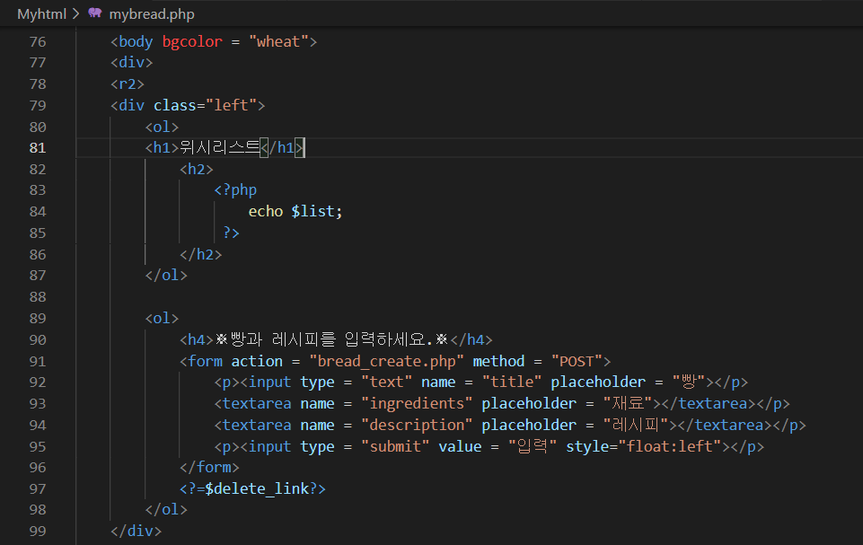
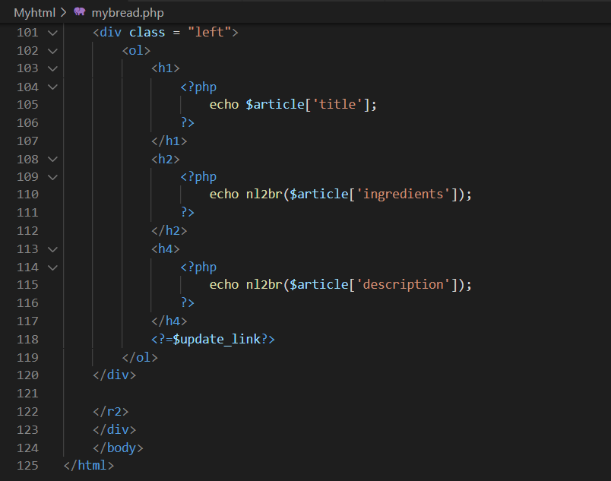
PHP 코드
2

Slide 9
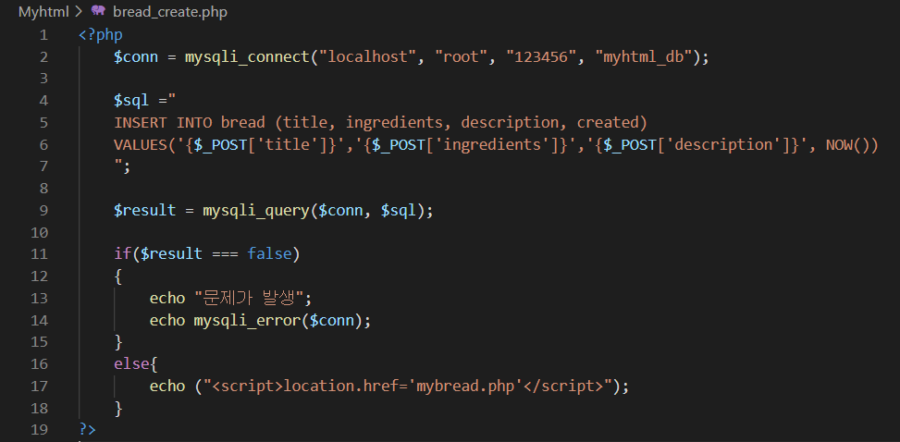
PHP 코드
2

Slide 10
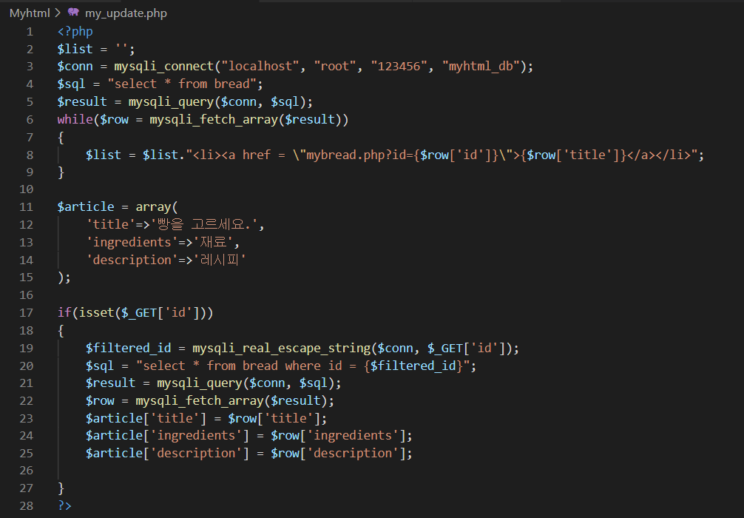
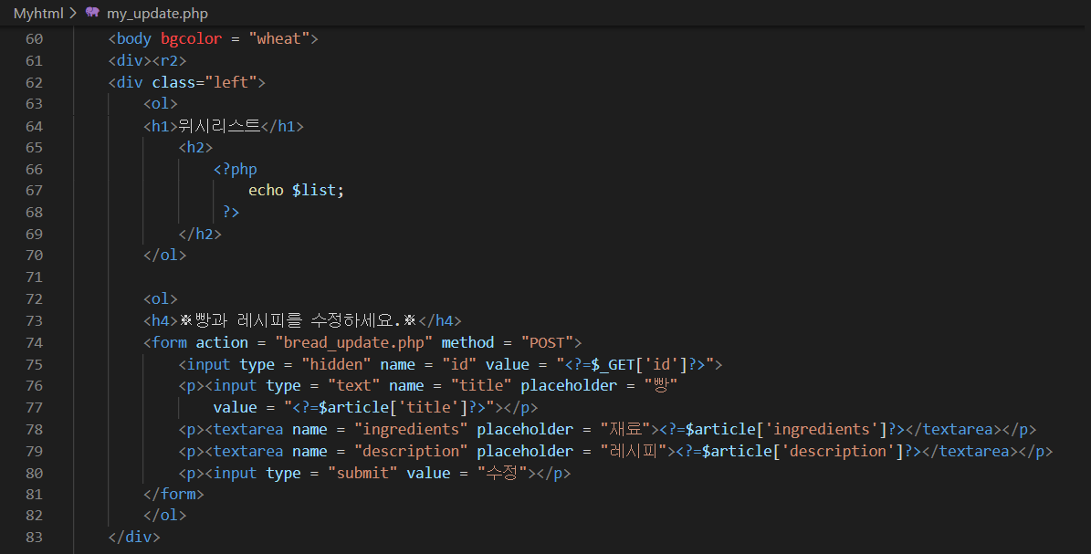
PHP 코드
2

Slide 11
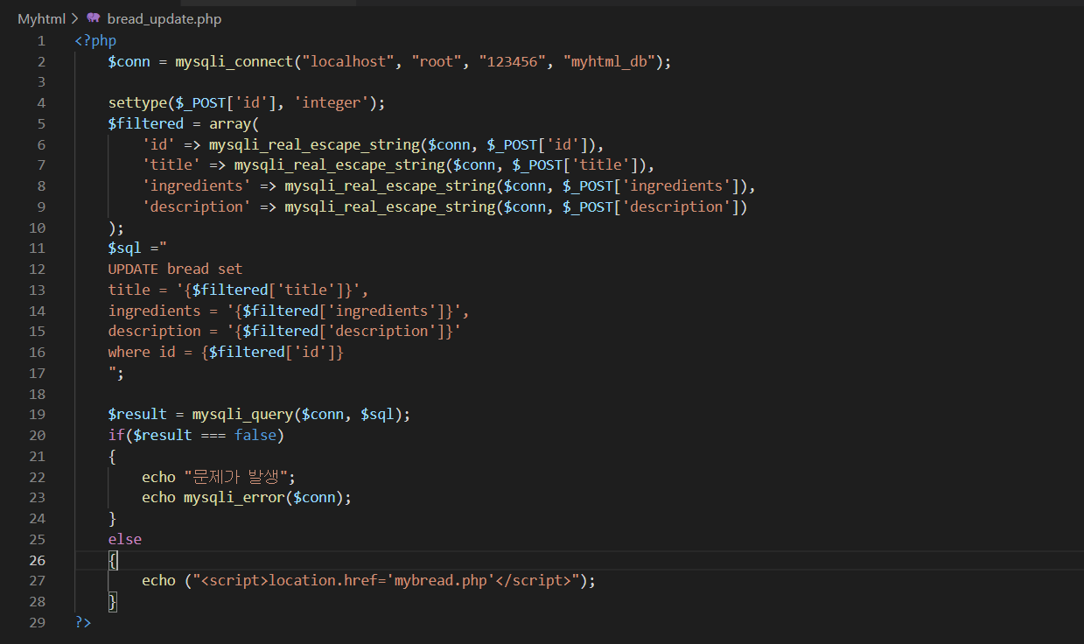
PHP 코드
2

Slide 12
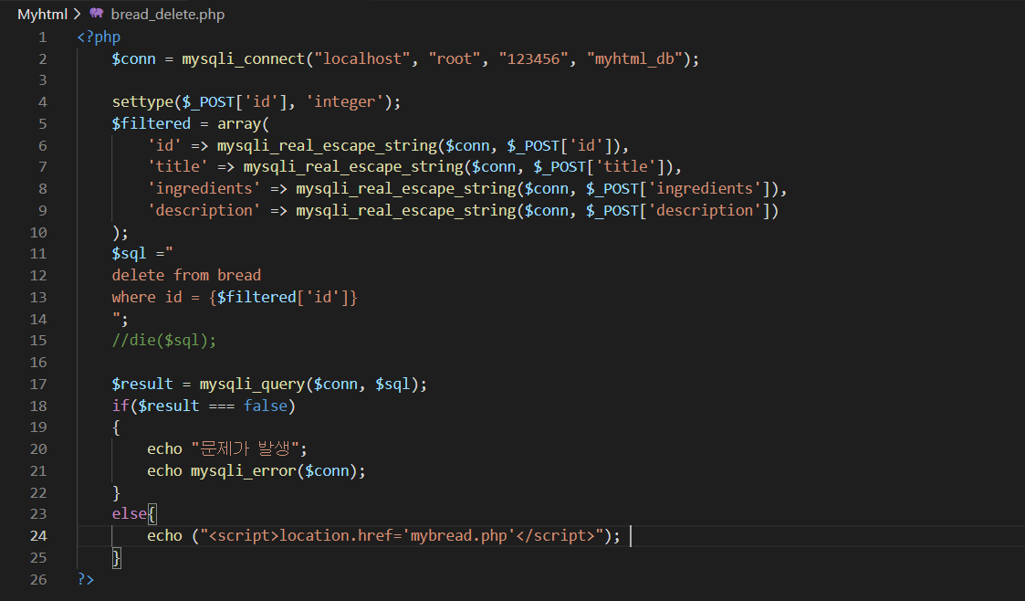
PHP 코드
2

Slide 13
Thanks!

